Slide 1



EVALUACIÓN DE LA CALIDAD DE LAS ESTADÍSTICAS VITALES EN EL PERÚ
Lima, noviembre de 2017

Slide 2
SISTEMA DE ESTADÍSTICAS VITALES
PROCESO INTEGRAL
Recolección
Procesamiento
Consistencia
Análisis
Difusión
PRODUCCIÓN DE ESTADÍSTICAS VITALES
COBERTURA
CALIDAD
OPORTUNIDAD

Slide 3
LIMITACIONES Y DIFICULTADES
Cobertura
No se cuenta con una cobertura completa de nacimientos y defunciones, en consecuencia, aún existen índices de omisión.
Oportunidad
Mecanismos insuficientes para el flujo de información.
Calidad
Falta estandarizar procesos y metodologías para mejorar la calidad

Slide 4

PROCESAMIENTO
(Sistema manual)
Nacimientos y defunciones
MINSA
Digitación
Entrega base de datos integrada
INEI
Consistencia y Análisis de datos
Elaboración de documentos
INEI/MINSA

Slide 5
MARCO BÁSICO DE CALIDAD DE LAS ESTADÍSTICAS VITALES
En el proceso de gestión de calidad, se debe tener en cuenta dos características fundamentales:
2) La confianza y credibilidad de los datos, oportunidad y difusión.
1) La acuracidad: coherencia, precisión y exactitud de los datos.

Slide 6
PRINCIPIOS DE CALIDAD
Los principios de calidad están basados en:
Satisfacción del cliente
Datos consistentes,
Responsabilidad de todas las personas involucradas en la producción estadística,
Liderazgo de la dirección y como resultado la productividad será favorable.
Mejoramiento de los datos a través del tiempo,

Slide 7
METODOLOGÍA / PROCEDIMIENTOS PARA EVALUAR INFORMACIÓN DE NACIMIENTOS Y DEFUNCIONES
1. Revisión y Completitud
Revisar la información de nacimientos y defunciones.
Consistenciar y analizar los registros contenidos en las bases de datos. (reportes)
Validar los datos y generar cuadros.
Estimar porcentaje de omisión de nacimientos y defunciones.
Imputar los datos faltantes o erróneos.

Slide 8
METODOLOGÍA/ PROCEDIMIENTOS PARA EVALUAR INFORMACIÓN
DE NACIMIENTOS Y DEFUNCIONES
2. Métodos indirectos: Análisis demográfico
Comparación de estadísticas vitales de nacimientos y defunciones con datos censales.
Comparación de tendencias.
Uso de EV en las proyecciones de población:
Uso en los estudios de fecundidad y mortalidad.
Se utilizan en estudios de fecundidad y mortalidad.
Se utilizó los nacimientos previamente suavizados y distribuidos en base a su estructura, en el análisis de la fecundidad.

Slide 9
METODOLOGÍA/PROCEDIMIENTOS PARA EVALUAR INFORMACIÓN DE ESTADÍSTICAS VITALES
Emparejamiento de datos de mortalidad 2013-2014 MINSA y RENIEC :
Comprende el cotejo de los fallecidos en la BD de las actas y en la BD de defunciones
  El total de defunciones en las dos (2) bases de datos alcanzó 195 mil 76.
  RENIEC ha identificado 87 mil 252 defunciones (44,7%) con DNI correcto .
  El 46,6% no coincide el DNI (tienen apellidos y nombres iguales o parecidos).

Slide 10
OTRAS FUENTES DE CAPTACIÓN DE ESTADÍSTICAS VITALES
Inclusión de preguntas de mortalidad en encuestas de hogares
  Se incluyó el módulo Mortalidad General y Materna en el cuestionario del hogar de las encuestas ejecutadas por el INEI. Las preguntas están relacionadas a captar información sobre personas que fallecieron en los últimos cinco años.
    - Encuesta Nacional de Hogares-ENAHO
    - Encuesta Nacional de Desarrollo en Salud-ENDES
    - Encuesta Permanente de Empleo-EPE
    - Encuesta Nacional de Programas Presupuestales-ENAPRES

Slide 11
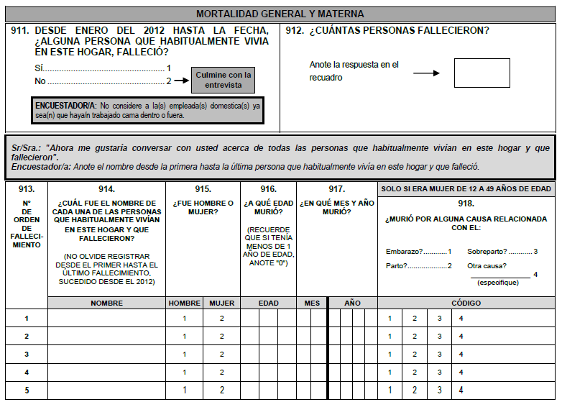
OTRAS FUENTES DE CAPTACIÓN DE ESTADÍSTICAS VITALES

Slide 12
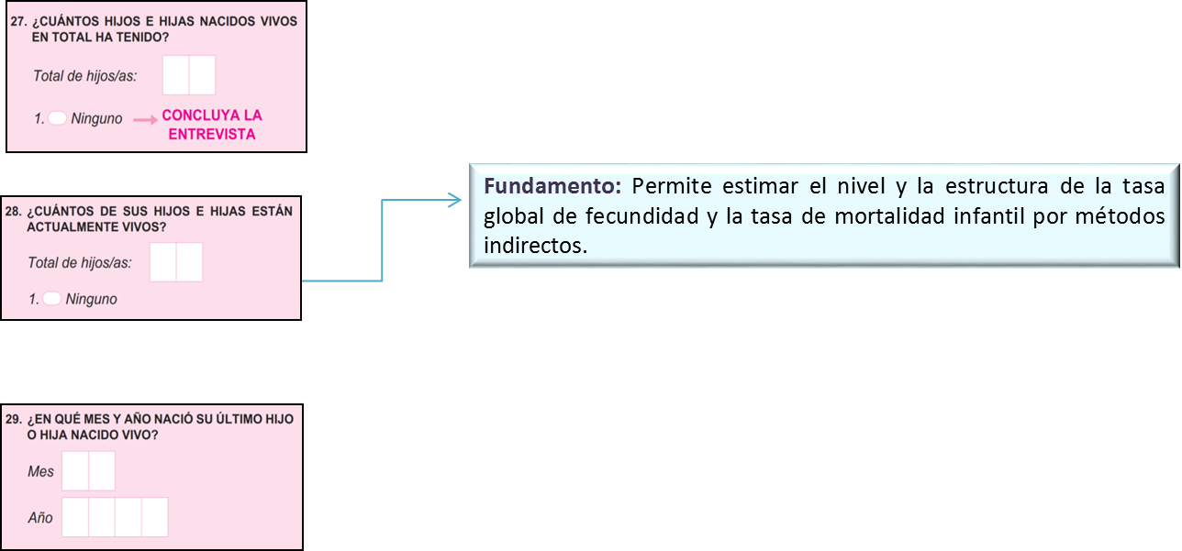
OTRAS FUENTES DE CAPTACIÓN DE ESTADÍSTICAS VITALES
Inclusión de preguntas de Población para personas de 12 años y más de edad – Censos de Población.

Slide 13
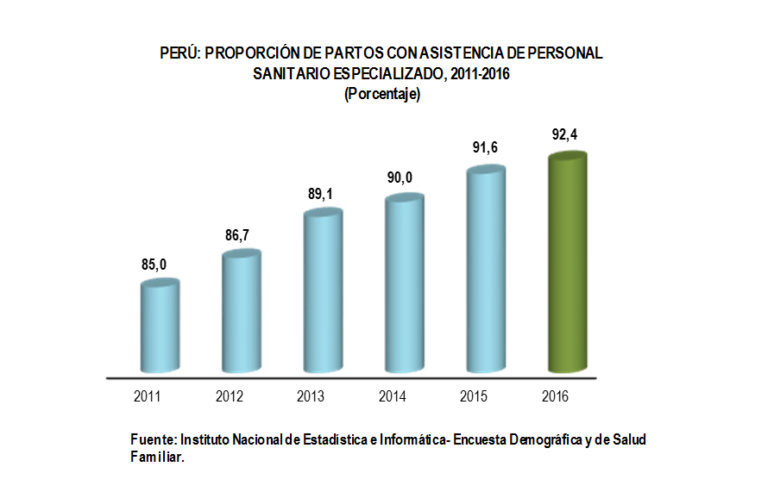
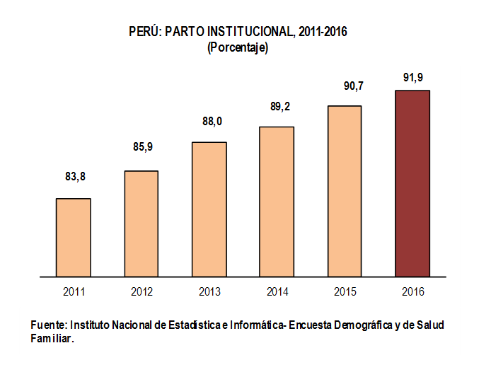
INDICADORES ODS - OBJETIVO 3
ODS- Agenda 2030-Desarrollo Sostenible
Objetivo 3: “Garantizar una vida sana y promover el bienestar para todos en todas las edades”.
Tasa de mortalidad materna.
Proporción de partos con asistencia de personal de salud.
Tasa de mortalidad de niños menores de cinco años.
Tasa de mortalidad neonatal.
Tasa de mortalidad por lesiones debidas a accidentes de tránsito.

Slide 14
EVALUACIÓN DE LA CALIDAD DE LAS BASES DE DATOS DE NACIMIENTOS Y DEFUNCIONES

Slide 15
PROCEDIMIENTOS REALIZADOS EN LA EVALUACIÓN DE BASES DE DATOS
Procedimientos
Conocer el número de distritos existentes en cada año y detectar qué distritos fueron creados y reasignados.
Integrar en una base de datos los registros de nacimientos (1999-2015) y otra para defunciones (1986-2015), uniformizando las variables seleccionadas para el análisis.
Obtener los tabulados por año de nacimiento/defunción, según distrito, con las nuevas bases de datos integradas.
Identificar y contabilizar los distritos informantes y no informantes, considerando el número de distritos existentes, creados y reasignados en su ubigeo.
Elaborar reportes de inconsistencias.

Slide 16
INCONSISTENCIAS FRECUENTES
Madres menores de edad que registran un número alto de hijos nacidos vivos.
Nacimientos ocurridos en hospitales, sin embargo, fueron atendidos por personal técnico o partera.
Nacimientos ocurridos en establecimiento de salud, y no fueron pesados al nacer.
Madres sin nivel educativo o primaria y registran ocupación como enfermera, contador.
CDEF que registran a un médico como profesional que certificó, sin embargo, el profesional había fallecido o no había emitido el CDEF.
Causas de muerte mal definidas.

Slide 17
INCONSISTENCIAS FRECUENTES
Edad del fallecido(a) no es consistente con estado conyugal
Edad y nivel de instrucción del fallecido(a) no es consistente
Edad de la fallecida no es consistente con la respuesta del rubro muerte de mujeres asociados a gestación, parto y puerperio
Edad con ocupación del fallecido(a)

Slide 18
REPORTE DE INCONSISTENCIAS

Slide 19
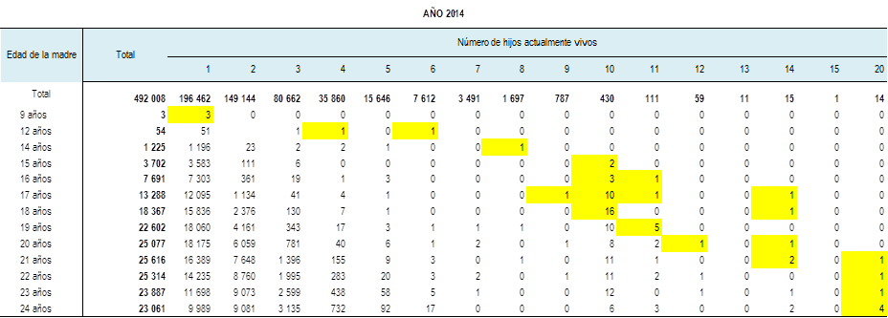
EDAD DE LA MADRE Y NÚMERO DE HIJOS ACTUALMENTE VIVOS
El número de hijos nacidos vivos debe ser acorde con la edad de la madre.

Slide 20
TOTAL DE EMBARAZOS, HIJOS NACIDOS VIVOS, FALLECIDOS Y ABORTOS
REGISTROS INCONSISTENTES, 2015

Slide 21
TOTAL DE EMBARAZOS, HIJOS VIVOS, FALLECIDOS Y ABORTOS

Slide 22
NACIDOS VIVOS EN ESTABLECIMIENTOS DE SALUD Y PESO AL NACER

Slide 23
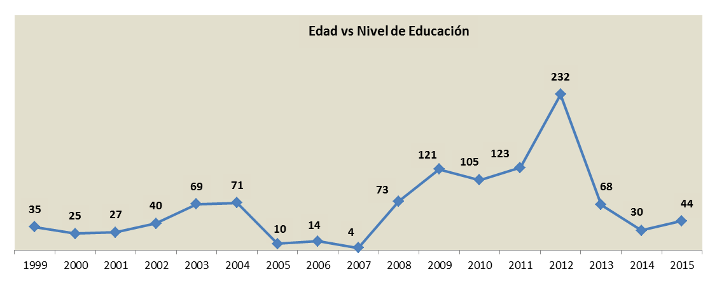
EDAD DE LA MADRE Y NIVEL DE EDUCACIÓN
2015

Slide 24
NACIDOS VIVOS SEGÚN
ESTADO CONYUGAL DE LA MADRE, 2003-2015

Slide 25
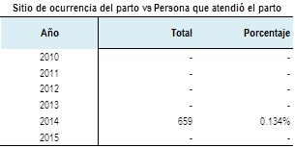
SITIO DE OCURRENCIA DEL PARTO Y PERSONA QUE ATENDIÓ EL PARTO

Slide 26
EDAD Y NIVEL EDUCATIVO / ESTADO COYUGAL DEL FALLECIDO (A)
EDAD Y NIVEL EDUCATIVO
EDAD Y ESTADO CONYUGAL / MARITAL
La edad del fallecido(a) no es consistente con su nivel educativo
La edad del fallecido(a) no es consistente con su nivel estado conyugal

Slide 27
EDAD Y MUERTE DE MUJERES ASOCIADOS A GESTACIÓN, PARTO Y PUERPERIO Y OCUPACIÓN
EDAD Y MUERTE EN ESTADO DE GESTACIÓN, PARTO O PUERPERIO
EDAD Y OCUPACIÓN DEL/LA FALLECIDO/A
La edad de la fallecida no es consistente con la respuesta del rubro 8
La edad del fallecido(a) no concuerda con edad para laborar

Slide 28
INFORMACIÓN ESTADÍSTICA (RESULTADOS)

Slide 29
NACIMIENTOS REGISTRADOS E INFORMADOS
Omisión total de nacimientos
Porcentaje de omisión

Slide 30
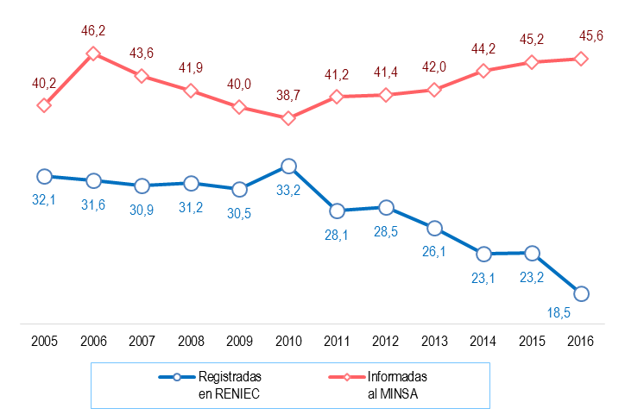
DEFUNCIONES REGISTRADAS E INFORMADAS
Omisión total de defunciones
Porcentaje de omisión

Slide 31
NACIMIENTOS OCURRIDOS EN ESTABLECIMIENTOS DE SALUD Y DOMICILIO

Slide 32
NACIMIENTOS ATENDIDOS POR PROFESIONALES DE SALUD

Slide 33
PARTO INSTITUCIONAL DEL ÚLTIMO NACIDO VIVO

Slide 34
NACIDOS VIVOS CON BAJO PESO AL NACER

Slide 35
NACIDOS VIVOS DE MADRES ADOLESCENTES

Slide 36
SISTEMA NACIONAL DEL CERTIFICADO DE DEFUNCIÓN EN LÍNEA (SINADEF) 2017

Slide 37





DIFUSIÓN DE ESTADÍSTICAS VITALES
Fuentes de información
Ministerio de Salud – MINSA
El Crecimiento Natural de la Población,
2011 - 2014
Registro Nacional de Identificación y Estado Civil - RENIEC
Natalidad, Mortalidad y Nupcialidad, 2015
Maternidad en la Adolescencia,2015
La nupcialidad en los distritos del área metropolitana de Lima y Callao, 2015
Publicaciones

Slide 38
FORTALECIMIENTO DE LAS ESTADÍSTICAS VITALES
Retos
  Producir información de calidad acorde con los lineamientos básicos de la política social y de salud pública.
  Implementar el SINADEF en la mayoría de establecimientos de salud.
  Mejorar la coordinación del sistema y fortalecer la capacidad del Comité.
  Coordinar con la academia la inclusión del curso de las estadísticas vitales en las carreras de medicina.
  Aprobar un formato estándar de reporte de las estadísticas vitales para organismos nacionales e internacionales.

Slide 39
FORTALECIMIENTO DE LAS ESTADÍSTICAS VITALES
Retos
  Establecer calendario para la difusión de estadísticas vitales.
  Contar con una metodología estándar para el control de calidad y corrección del sub registro.
  Efectuar estudios de cobertura y calidad de nacimientos y defunciones.

Slide 40
REFLEXIÓN
  La información proveniente del registro civil y estadísticas vitales es de suma utilidad, no solamente para el estado, sino para el individuo y la propia población en su conjunto.

Slide 41




!GRACIAS!
Produciendo estadísticas para el desarrollo del Perú
0800 44 070
www.inei.gob.pe
infoinei@inei.gob.pe
@INEI_oficial
INEIpaginaOficial

